Slide 1

“Epewtufe”
Integrantes: Diego Arias, Luis Chodil,
Benjamín Piñones, Hugo Ahumada, Diego
Vasquez
Docente:Aldo Martinez

Slide 2
Índice
Índice
Introducción
Contexto
Problemática
Solución
Metodología/Plan/Roles
Mapa Tecnológico/Arquitectura
Competencias
Riesgos
Seguridad
Modelo de Negocio
Mockup
Conclusión

Slide 3

Introducción
El cómic independiente vive una paradoja: mientras la producción artística alcanza niveles históricos, la visibilidad y el mecenazgo siguen limitados por plataformas fragmentadas y motores de búsqueda obsoletos.
Este proyecto presenta un ecosistema integral que unifica lectura digital y financiamiento colectivo, potenciado por un agente de IA conversacional que conecta de forma directa, precisa e interactiva a los creadores emergentes con su audiencia ideal.

Slide 4

Contexto
Pese al auge creativo del cómic independiente, el sector opera fragmentado: las plataformas de crowdfunding generalistas carecen de herramientas de lectura y comunidad, mientras que los portales de webcómics invisibilizan a los autores emergentes bajo algoritmos que solo premian el contenido masivo.

Slide 5

Problemática
Invisibilidad del autor: La saturación del mercado y la falta de presupuesto sepultan obras de calidad fuera de las tendencias masivas.
Búsqueda limitada: Los filtros convencionales por género no logran clasificar estilos artísticos, técnicas visuales ni tonos narrativos específicos.
Fricción mecenas-lector: La dispersión entre plataformas para leer, evaluar y financiar un proyecto reduce el apoyo económico real.

Slide 6

Solución
Una plataforma web que centraliza lectura, comunidad y financiamiento colectivo mediante un agente de IA:
Búsqueda semántica: Conecta peticiones de estilos visuales y tramas complejas con obras afines en tiempo real.
Transacciones conversacionales: Permite financiar proyectos, comprar tomos o seguir creadores directamente desde el chat.
Validación directa: Íntegra lectura de capítulos piloto y crowdfunding en un mismo flujo para asegurar decisiones de apoyo informadas.

Slide 7

Metodología Scrum
Escogimos metodología scrum porque es ágil, iterativa e incremental, nos permite también ajustar prioridades sprint a sprint.
Framework ágil con sprints de 1 semana (fase 1)
Roles:
Scrum master: Diego Vasquez -
Product owner: Luis Chodil -
Equipo de desarrollo: Hugo Ahumada, Benjamín Piñones -
QA: Diego Arias
Reuniones diarias de 10 minutos

Slide 8














Mapa Tecnológico

Slide 9
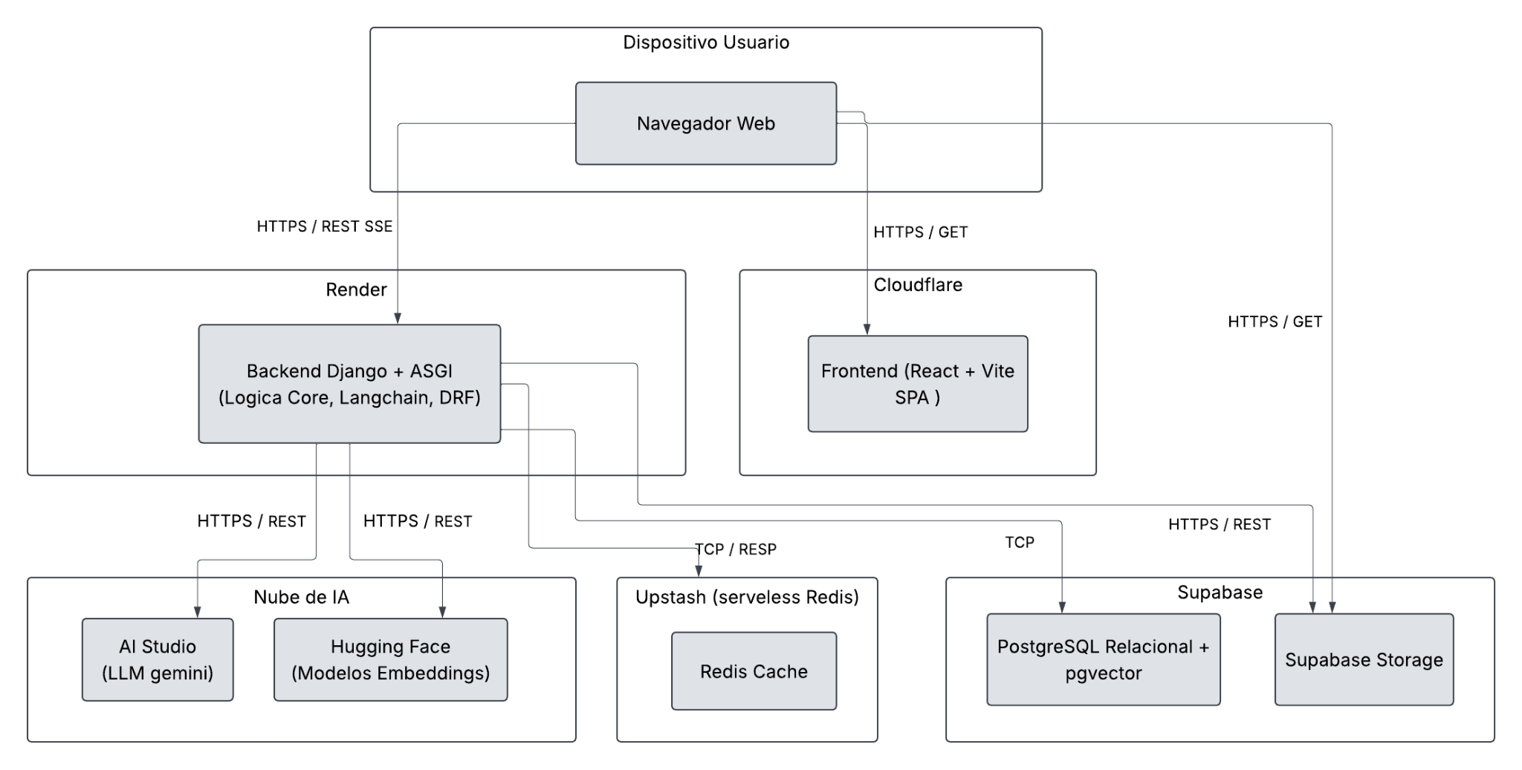
Arquitectura

Slide 10
Competencias
Gestión de Proyectos (Diego Vasquez): liderazgo de equipos de trabajo, negociación y gestión de stakeholders, planificación y control de proyectos con metodologías ágiles
Ciencia de Datos / ML (Hugo Ahumada, Benjamín Piñones): diseño de modelos y pipelines de machine learning, aplicación de técnicas de procesamiento de lenguaje natural y sistemas de recomendación, análisis y preparación de datos
Desarrollo WEB (Hugo Ahumada, Benjamín Piñones): diseño e implementación de interfaces de usuario (frontend), desarrollo de lógica de negocio y APIs en el backend, integración de bases de datos relacionales y no relacionales, y conexión de servicios externos (pasarela de pagos, API del modelo de IA) con la aplicación web.
Automatización de Pruebas / QA (Luis Chodil, Diego Arias): diseño de estrategias de testing, automatización de pruebas funcionales y de regresión, aseguramiento de la calidad de software en ciclos de desarrollo ágil

Slide 11
Riesgos
Top riesgos críticos y acciones diferenciadas
43 riegos identificados
9 riesgos críticos
34,5% NPR del total
R12 Abandono de proyecto por el creador
R23 Boicot anti-IA
R07 Exceso de costos de API por uso masivo
R03 Sesgo hacia cómics populares
R15 Pérdidas financieras por mal cálculo
R24 Catálogo inicial escaso
R14 Bloqueo de fondos por procesadores
R33 Extracción y piratería del visor web
R34 Demandas por violación de Copyright
NPR 375
NPR 375
NPR 320
NPR 320
NPR 256
NPR 256
NPR 250
NPR 240
NPR 240
NPR = Gravedad x Importancia x Probabilidad x Impacto

Slide 12

Seguridad
Privacidad y Cumplimiento.
Adherencia a la Ley 19.628 (Datos Personales).
Consentimiento explícito para el perfilamiento de la IA.
Ciclo de Vida del Dato:
Gestión integral: desde la recolección hasta la eliminación (Garantía del "Derecho al Olvido").
Seguridad y Control de Acceso.
Políticas RLS (Row Level Security) en Supabase: Aislamiento estricto de datos por rol (Lector, Creador, IA).
Pagos tokenizados (Webpay) para evitar almacenamiento de datos financieros.
Gobernanza de la Inteligencia Artificial:
Contexto segmentado en el modelo RAG para evitar exposición de datos cruzados (Data Leakage) durante la curaduría.

Slide 13


Clientes
1. lectores / fan de cómics: el lado que consume y financia
descubridor casual: lee cómics online y busca algo nuevo que se ajuste a su gusto específico (El sistema de IA de búsqueda semántica es clave para el)
coleccionista: busca tomos físicos de calidad, interesado en el producto final
mecenas: apoya campañas de crowdfunding porque quiere ver nacer proyectos y recibir recompensas exclusivas (ediciones limitadas, arte original, menciones)
2. creadores independientes: el lado que produce y necesita visibilidad/financiamiento
creador emergente / amateur: recién empieza, necesita visibilidad y validación antes que dinero
creador con base de fans: ya tiene algo de público (redes sociales, Webtoon, etc) y busca monetizar y financiar el siguiente proyecto

Slide 14
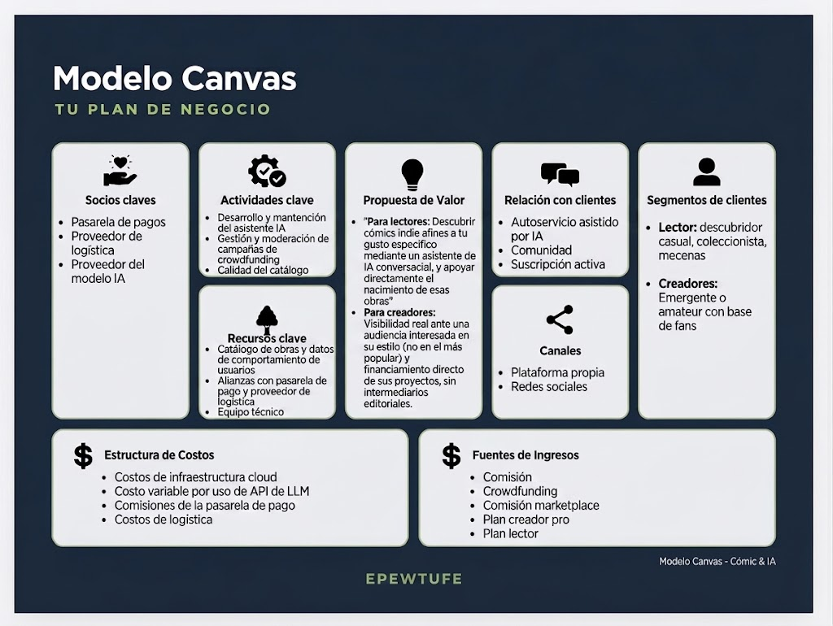

Slide 15
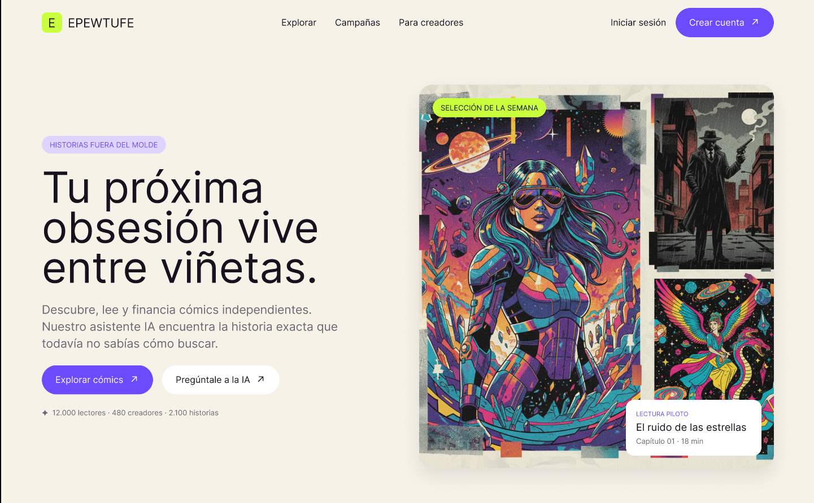
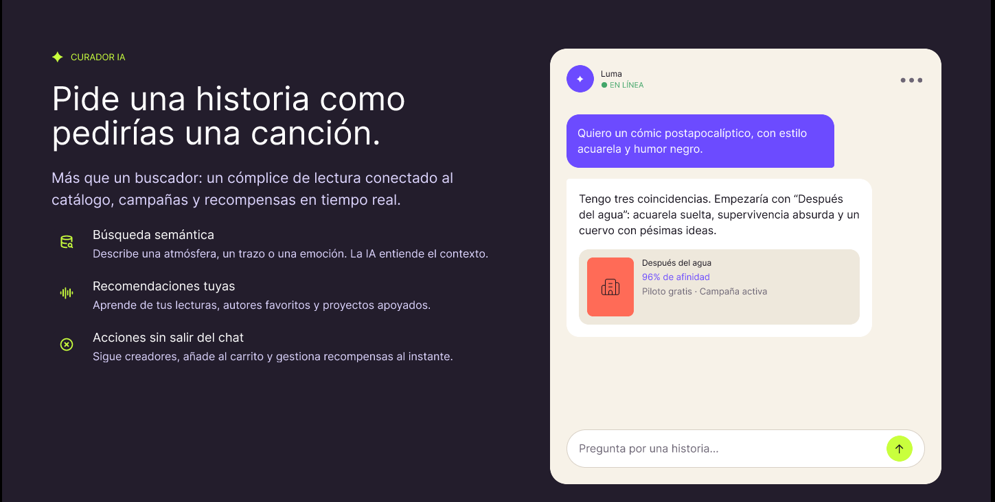
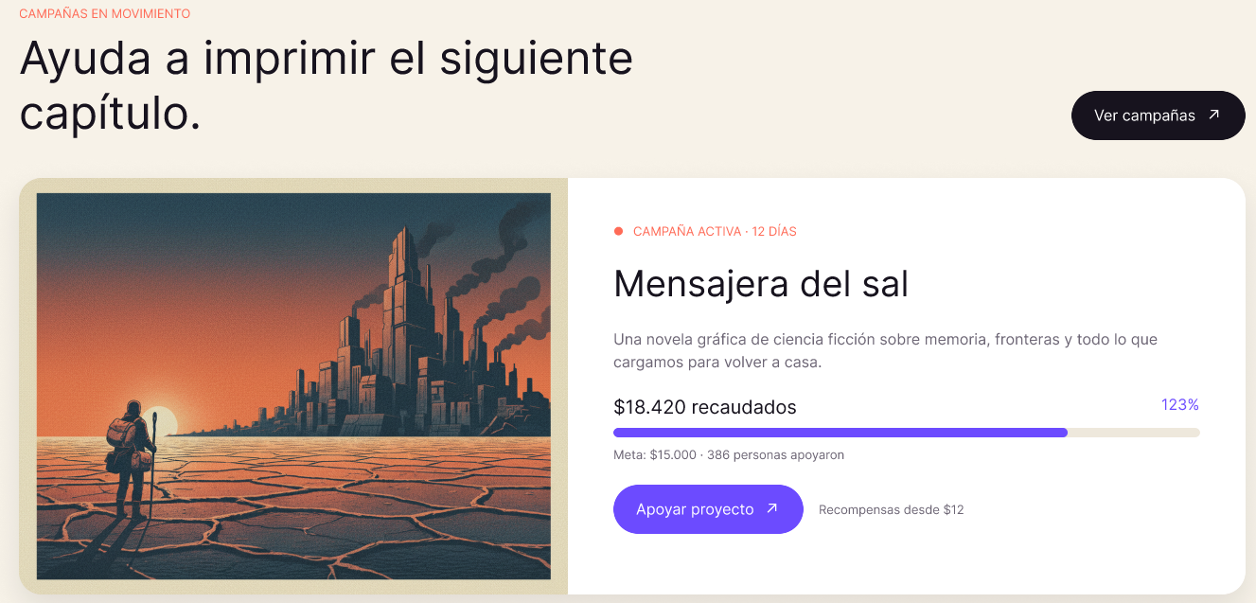
Mockup

Slide 16
Conclusión
Epewtufe
· Duoc UC · Capstone · Septiembre 2026 ·

